Slide 1
基于LabVIEW的台球辅助系统
王思恢，黄韩，陈未殊

Slide 2
基本流程
二值化
图像检测
路径规划
第二屏幕投影

Slide 3
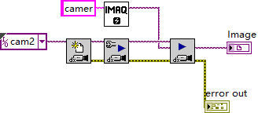
摄像头调用

Slide 4
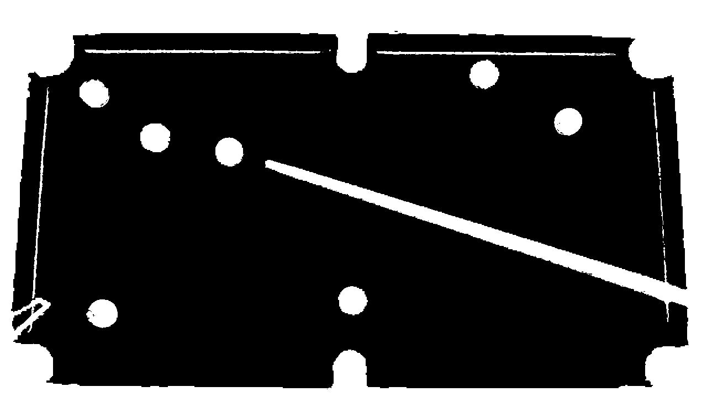
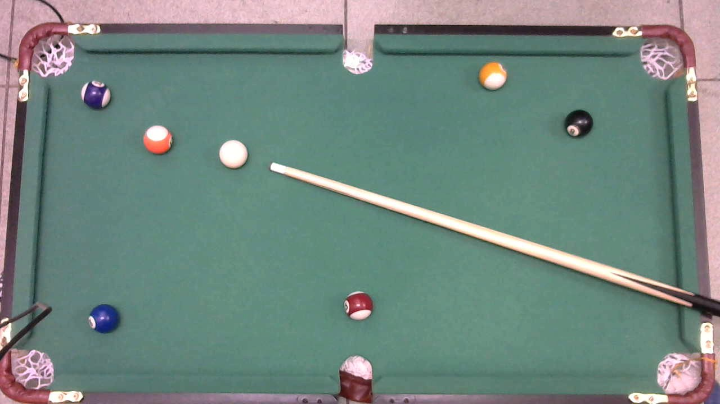
图像二值化

Slide 5
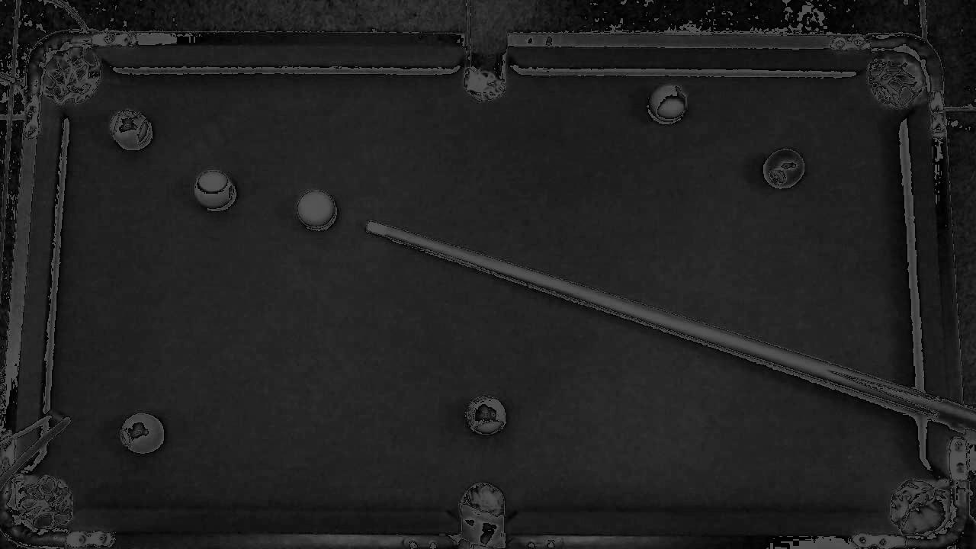
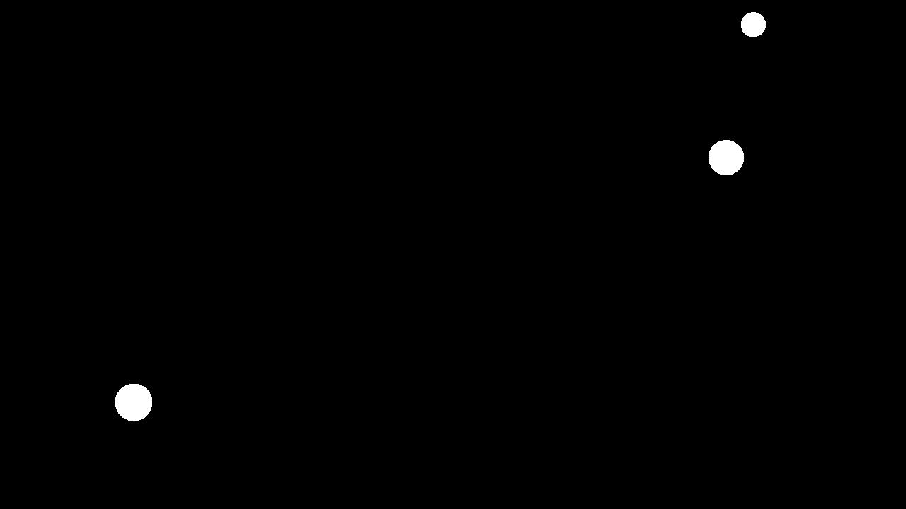
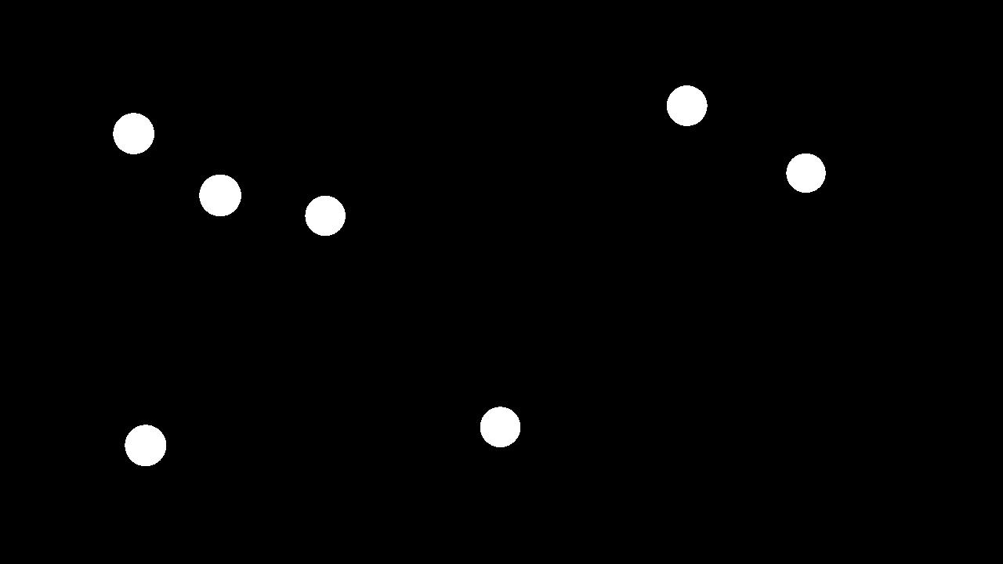
球检测
灰度后圆检测
二值化后圆检测

Slide 6
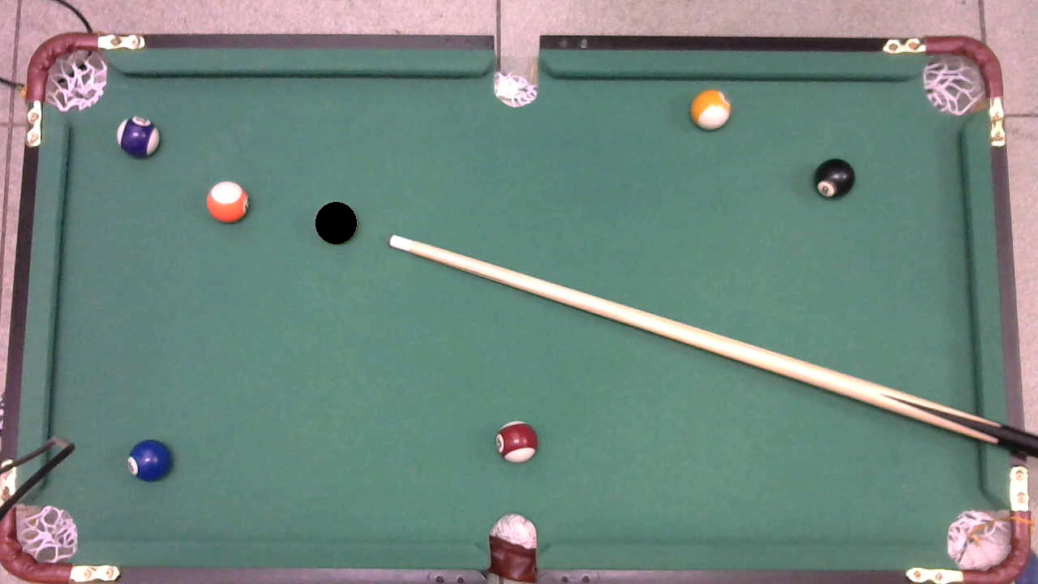
白球检测

Slide 7
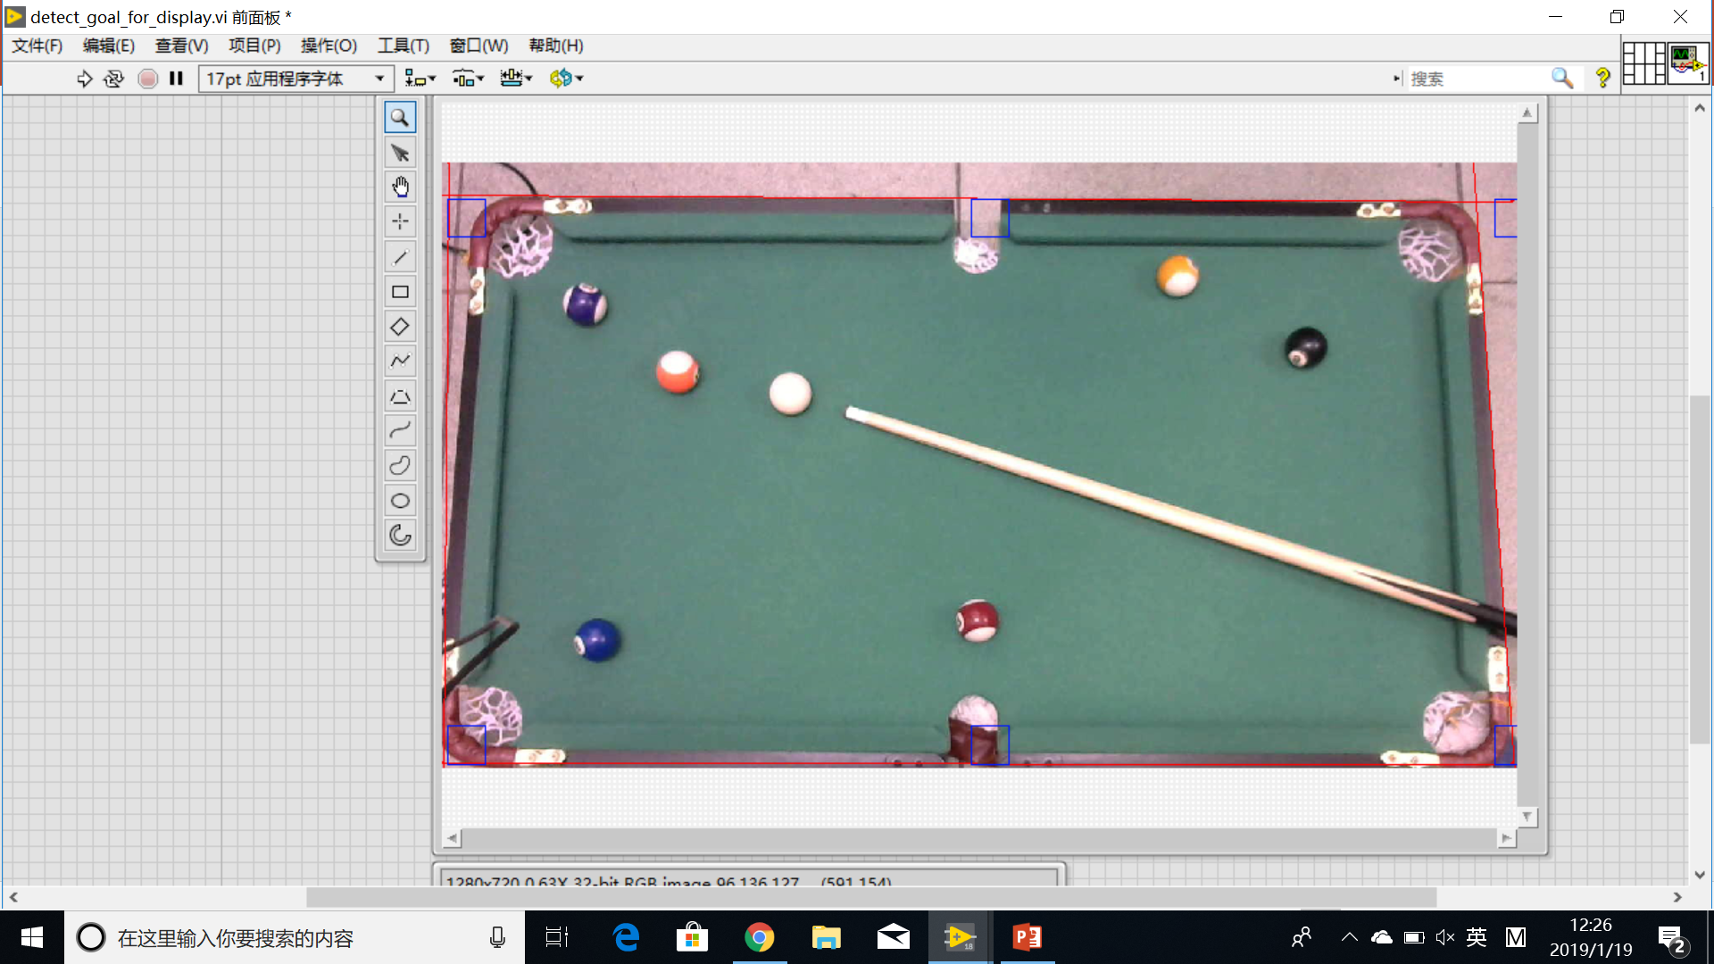
边缘检测&球洞检测

Slide 8
球路规划
可行球路基本规划
①
根据线路筛选
②
②
③
①
①
①
遮挡
无遮挡
②
②

Slide 9
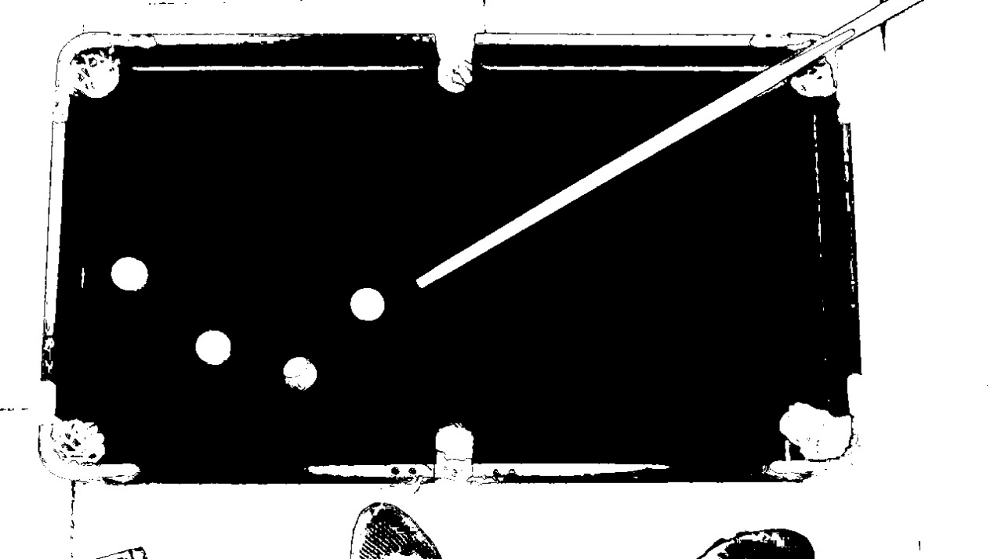
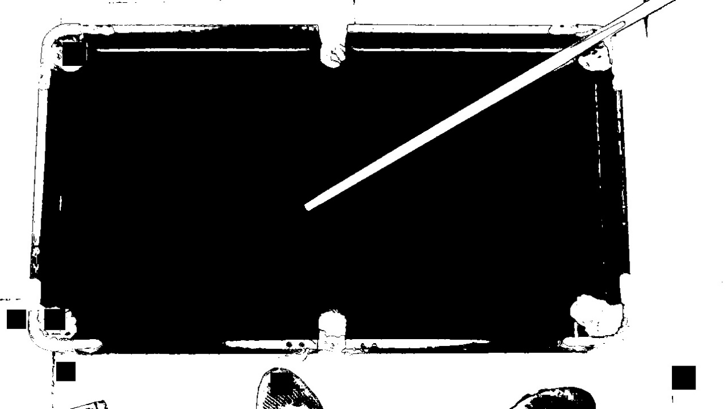
球杆检测
二值化图像
消去球

Slide 10
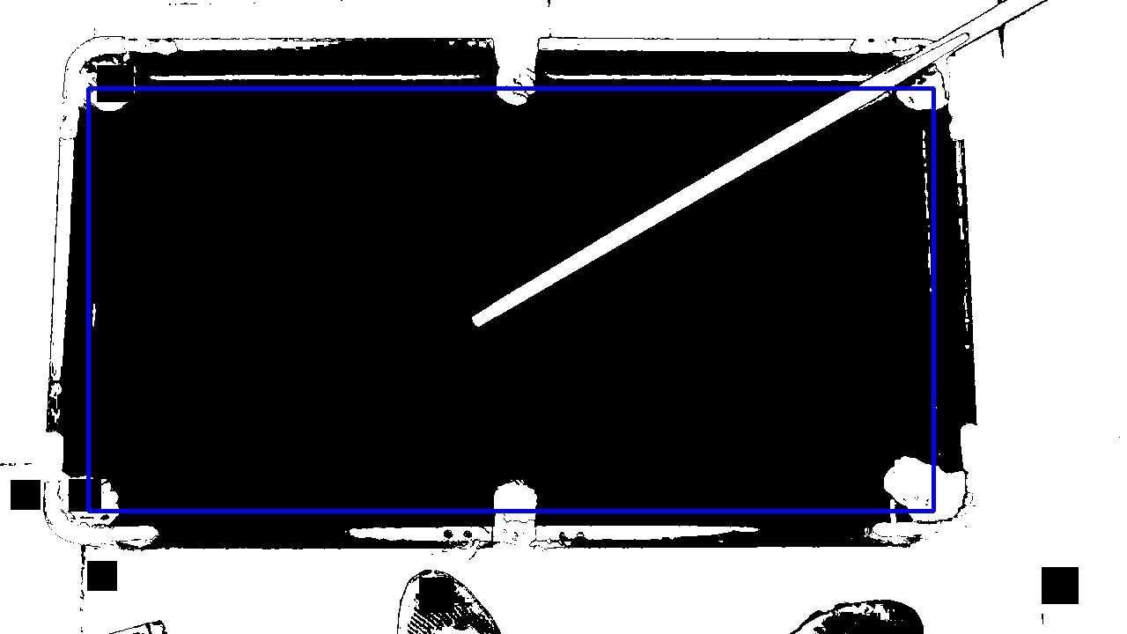
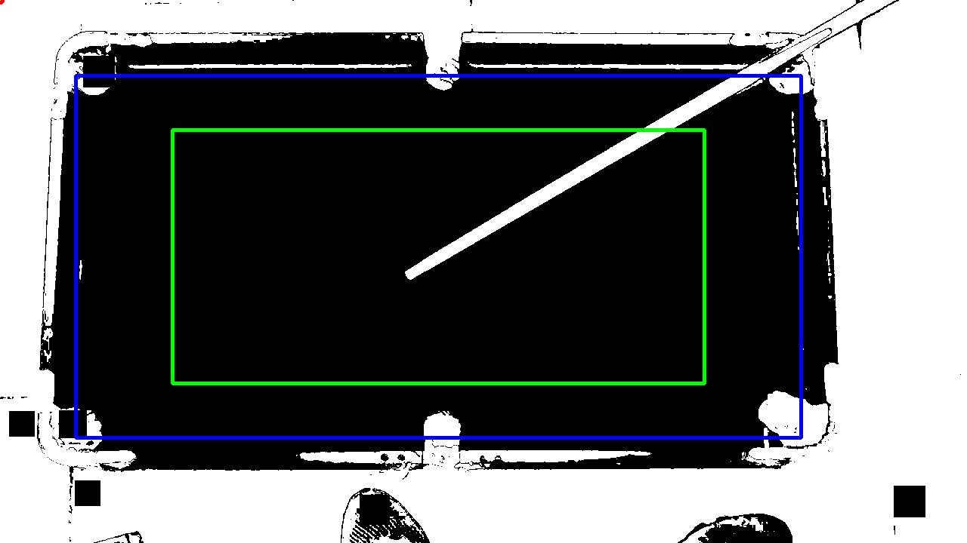
球杆检测
边缘检测
桌面内缩

Slide 11
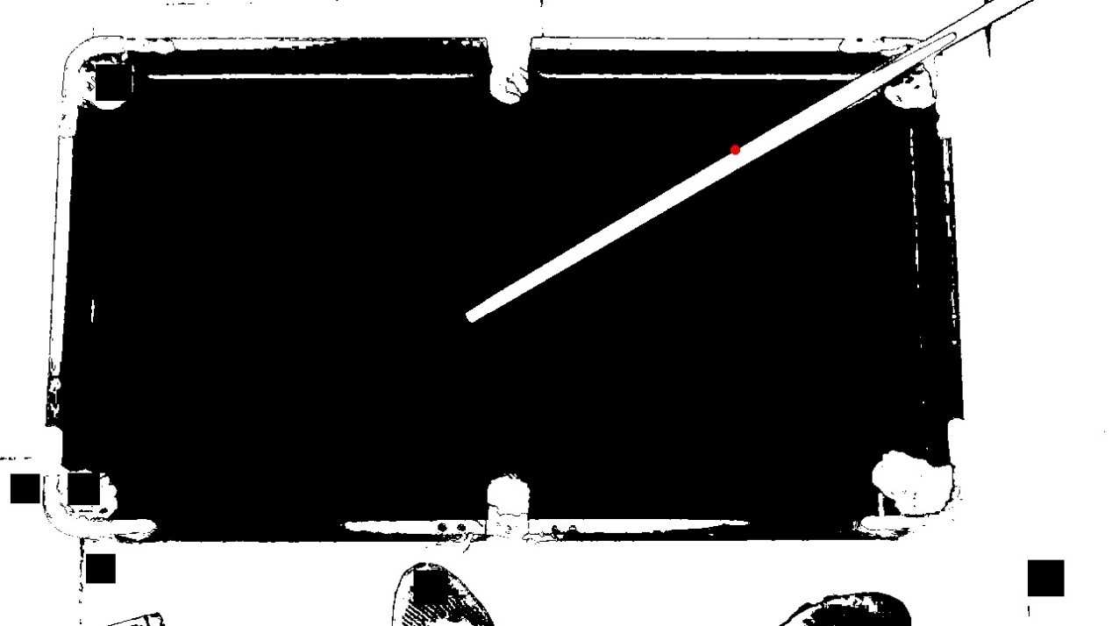
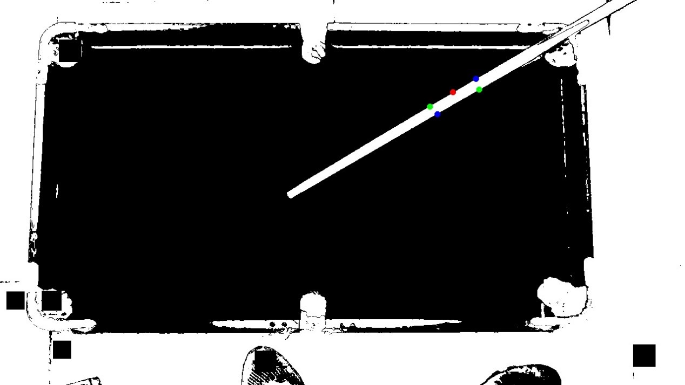
球杆检测
像素突变点
旋转遍历

Slide 12
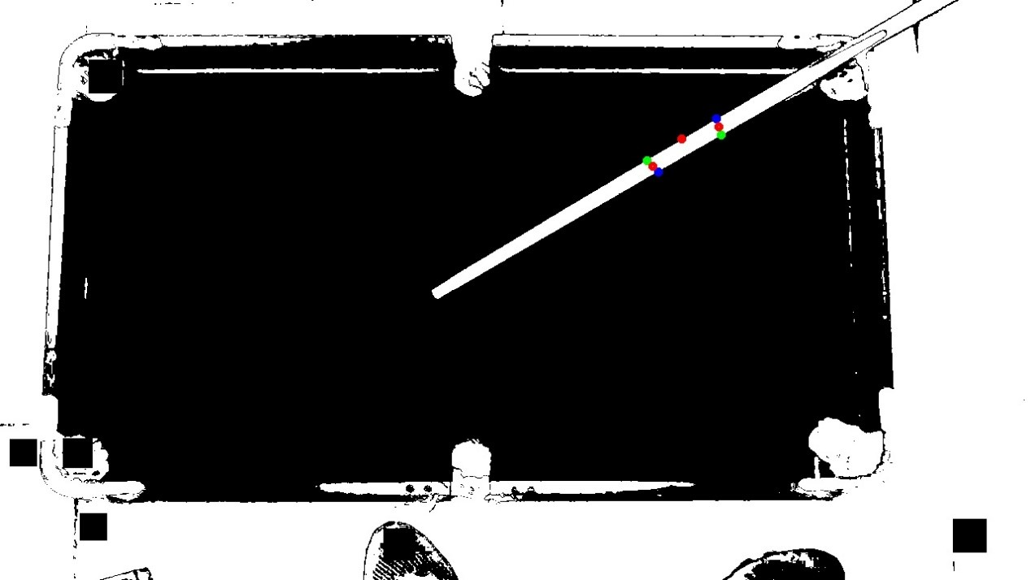
球杆检测
旋转遍历
平均

Slide 13
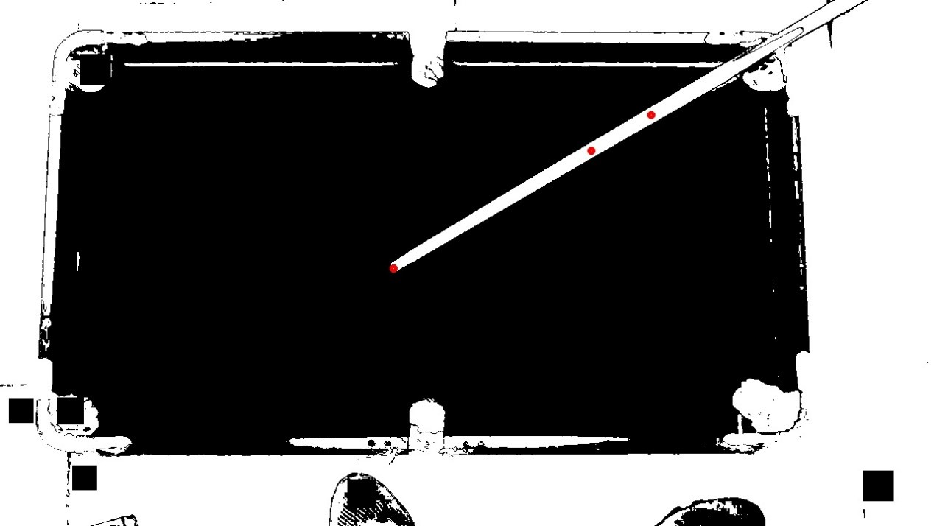
球杆检测
端点探测

Slide 14
反射球路
路径方向
路径起始位点
绘制路径
更新后的路径起始位点
反射位点
镜像路径
更新后的路径方向
镜像路径
路径方向
路径起始位点
最近的遮挡球
碰撞位点
更新后的路径方向
更新后的路径起始位点

Slide 15
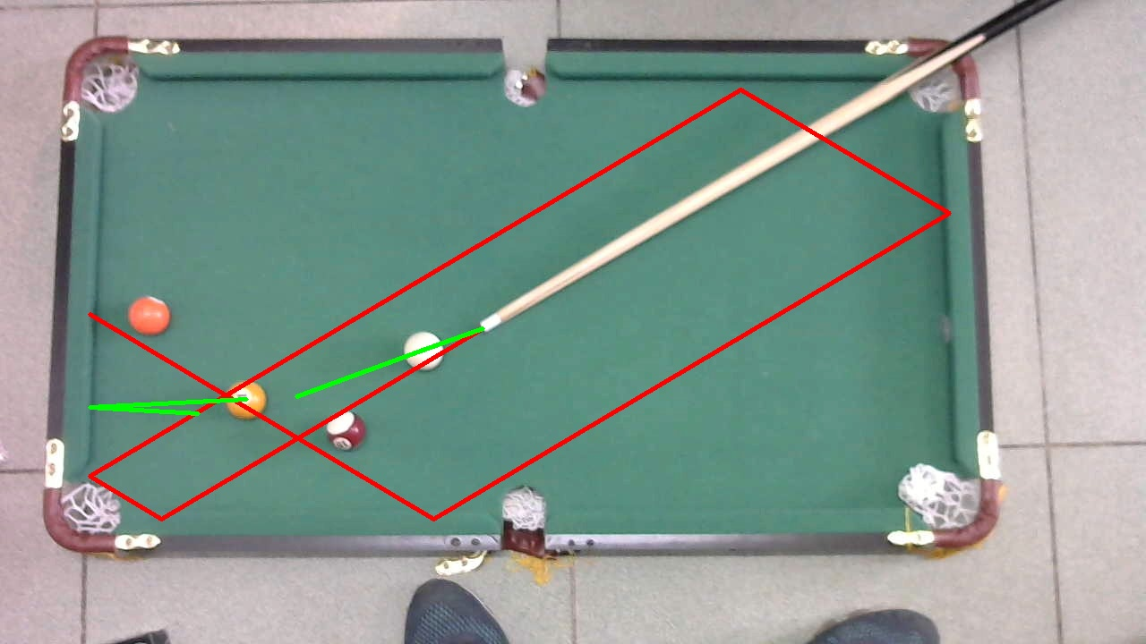
反射球路

Slide 16
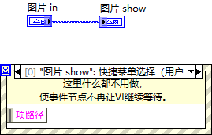
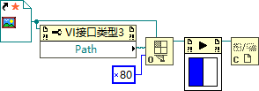
第二屏幕投影
调用方法
图片显示

Slide 17
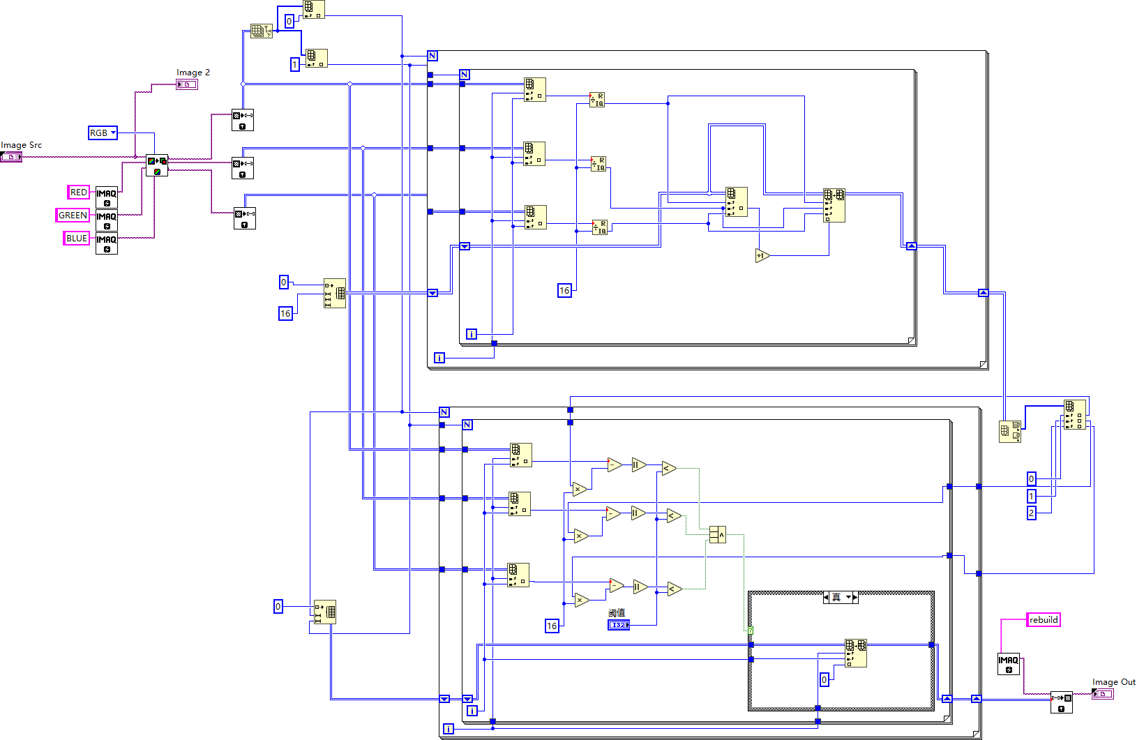
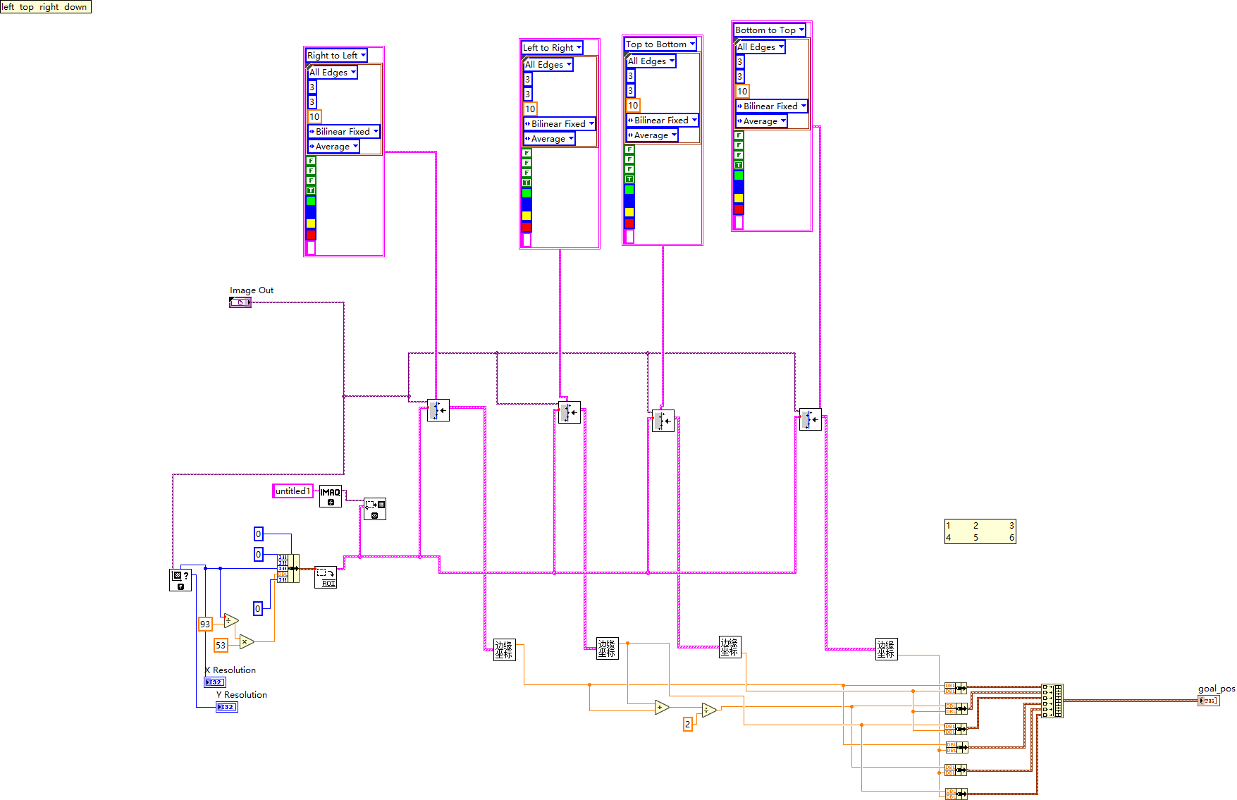
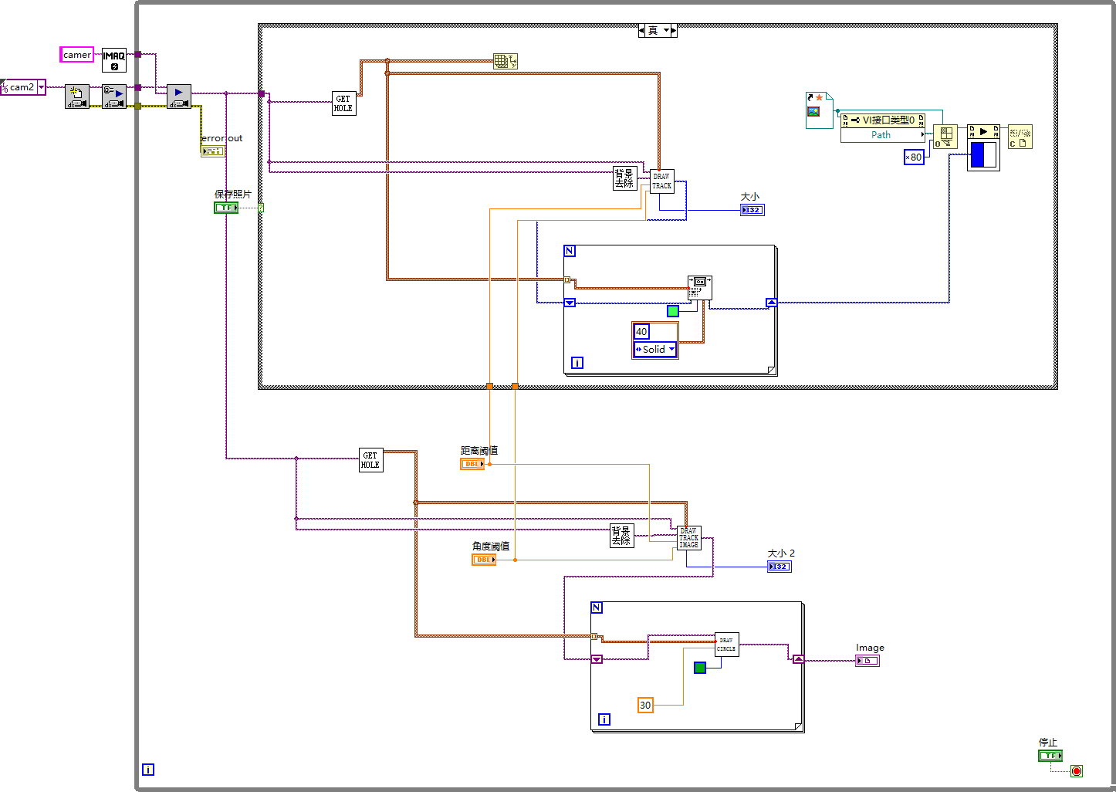
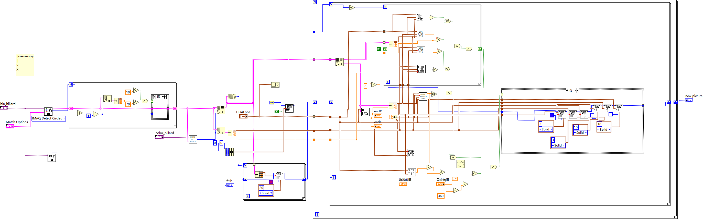
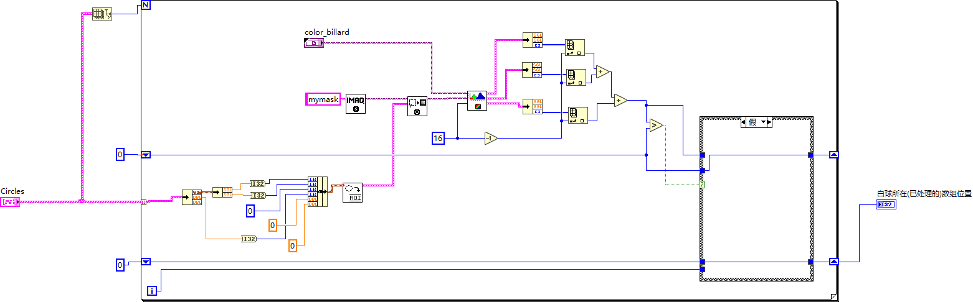
主要LabVIEW代码
二值化
边缘检测
球探测及球路规划
主程序
白球检测

Slide 18
现场演示

Slide 19
谢谢
王思恢，黄韩，陈未殊

